Slide 1
Пермский филиал федерального государственного автономного образовательного
учреждения высшего образования
«Национальный исследовательский университет
«Высшая школа экономики»
Пермская швейная промышленность: практики взаимодействия потребления и производства.
Мазунина Ольга,
студентка И-17-1
Пермь, 2020

Slide 2
Период «оттепели» и Потребительская революция
Рубеж 1950 -1960-х гг. – период значительных изменений, которые носили глубоко «антропологический смысл»:
Актуализация частной жизни;
Вхождение в пространство повседневности западных предметов и практик;
Потребительская революция и «реабилитация» материальных ценностей;
Модное = необходимое.
«Оттепель» оказалась «первой ступенькой в деле раскрепощения советского общества, сделала невозможным для большинства населения СССР … единообразие вкусов» [Брусиловская].

Slide 3
социально-психологическое исследование по вопросам моды (1974)
Расширение понятия «необходимой» вещи и явное смешение его с факторами моды и престижа:
На вопрос о том, какие факторы оказывают влияние на желание приобрести ту или иную вещь, 95% взрослых и 65% молодых людей отвечали, что одним из критериев для них выступает необходимость.
Однако при перечислении «необходимых» вещей взрослые респонденты называли телевизоры и радиоприемники хорошей марки, пианино, автомобиль и т. п.
Что качается молодых людей, то они не последнюю роль здесь отводили модной одежде, упоминая «лаковые туфли с прямым каблуком, сапожки французские, замшевые модные туфли, костюм джерси, куртки из болоньи, нейлоновые сорочки».

Slide 4
Плановая экономика и производство
Изменения в системе взаимоотношений плановой экономики, производства и потребления:
Выработка новых принципов распределения и потребления;
Создание системы учета и анализа спроса;
Форсированное развитие легкой промышленности:
Увеличение производства товаров народного потребления;
Усиление заинтересованности предприятий в производстве качественной продукции;
Швейная промышленность должна «не только обеспечить население одеждой в достаточном количестве, но и дать потребителю удобную, хорошо сшитую, красивую и нарядную одежду».

Slide 5
ГЛАВНОЕ НАПРАВЛЕНИЕ – РАСШИРЕНИЕ АССОРТИМЕНТА И УЛУЧШЕНИЕ КАЧЕСТВА
В рамках политики улучшения качества жизни населения партийные и правительственные директивы требовали от предприятий, обеспечивающих производство предметов народного потребления, расширения ассортимента и улучшения качества продукции.
Корпуса Чайковского комбината шелковых тканей

Slide 6
Меры по улучшению качества
Модернизация техники;
Повышение квалификации работников;
Повышение заинтересованности рабочих в результатах своей работы;
Изучение спроса населения;
Проведение открытых партийные собраний, производственных совещаний, заседаний техсоветов, конференций;
Организация выездных лекций и демонстраций.

Slide 7
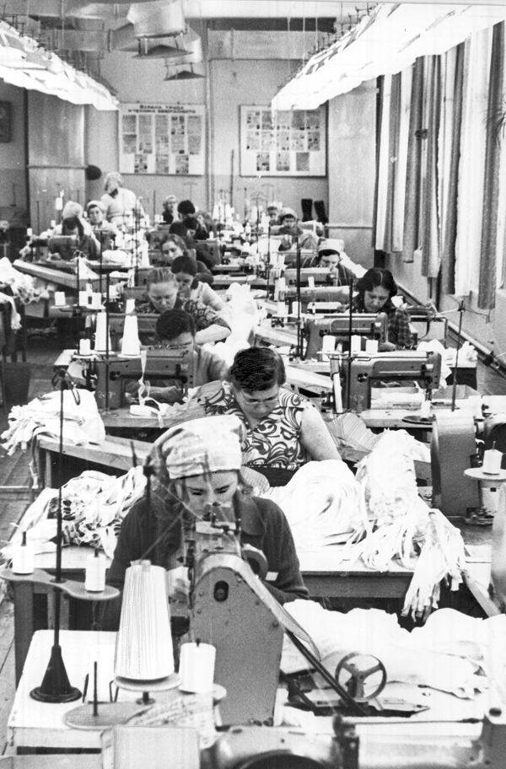
«Дни покупателя»
«В течении двух месяцев езжу, нужно пальто, и не могу купить 60 размер».
«Ничего нет, ни платья, ни пальто. Нет больших размеров».
«От имени женщин: наши женщины должны одеваться лучше всех в мире, а наши женщины ходят хуже всех. Как пуголы. Мы бегаем ищем, а ничего нет».
«Нам очень трудно торговать, это действительно крик души, нет сил торговать браком».
Пермское производственное швейное объединение «ПЕРМОДЕЖДА»

Slide 8
Конфликт в поле производства
Различия в целях акторов, вовлеченных в производство одежды: фабрики, и Дом моделей.
«Модели были хорошие, сложные и интересные, но по затратам времени и тканей фабрика не укладывалась, и мы вынуждены были убрать все детали и оставить только основу» (представитель Дома моделей)
Необходимость находить баланс между потребностью профессиональной реализации, создания модной и качественной одежды и необходимостью следования плану.

Slide 9
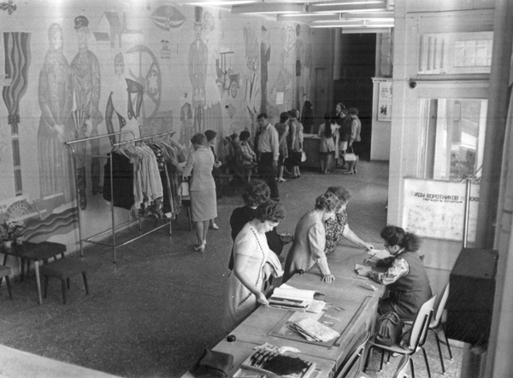
Провалы планового производства и неразрешенный конфликт
Швейная промышленность не была способна поспевать за быстро меняющимися запросами населения. Во многом ее сдерживали плановая экономика и проблемы, накопившиеся в первой половине XX века.
В результате происходил рост теневых практик предоставления услуг, которые закрывали «потребительские лакуны», недоступные государству.
Прием и оформление заказов в ателье «Элегант», г. Пермь

